Slide 1





PROGRAMME NATIONAL DE DÉPISTAGE ORGANISÉ DU CANCER COLORECTAL
Passage au test immunologique

Slide 2
LES OBJECTIFS DE CE DIAPORAMA SONT DE :
Rappeler les principales données du cancer colorectal et l’enjeu de santé publique associé à son dépistage
Présenter les bénéfices et les limites du dépistage organisé du cancer colorectal
Présenter les principales évolutions du programme de dépistage
et notamment le nouveau kit de dépistage
Rappeler le rôle essentiel du médecin généraliste et aborder les leviers
et outils à sa disposition

Slide 3
SOMMAIRE
1/ Le cancer colorectal : un enjeu de santé publique
2/ Le dépistage organisé du cancer colorectal chez les personnes à risque moyen
  Balance bénéfices/risques
  Du test au gaïac au test immunologique
3/ Le médecin généraliste, acteur clé du dépistage organisé du cancer colorectal
  Orientation du patient en fonction du niveau de risque
  4/ Le kit de dépistage
5/ Les cas particuliers ne relevant pas du dépistage par test immunologique
6/ Les outils à disposition du médecin généraliste
Références

Slide 4
1/ Le cancer colorectal :
un enjeu de santé publique

Slide 5
LE CANCER COLORECTAL (CCR) : un enjeu de santé publique
  3e cancer le plus fréquent :
    2e cancer chez la femme (après le cancer du sein)
    3e cancer chez l’homme (après les cancers du poumon et de la prostate)
  2e cancer le plus mortel
Nombre de cas et de décès annuels liés aux 4 cancers les plus fréquents

Slide 6
UN TAUX D’INCIDENCE RELATIVEMENT STABLE
ET UN TAUX DE MORTALITÉ EN BAISSE
Évolution des taux d’incidence
de 1980 à 2012 :
  Baisse de ≈ 3 % depuis 2000
Taux standardisés monde
(pour 100 000)
Évolution des taux de mortalité
de 1980 à 2012 :
  Baisse de ≈ 15 % depuis 2000
Taux standardisés monde
(pour 100 000)

Slide 7
UN CANCER QUI SURVIENT
MAJORITAIREMENT APRÈS 50 ANS
À 75 ans : 4 hommes et 3 femmes sur 100 auront développé un CCR
  Incidence des cancers colorectaux en fonction de l’âge (2012)
5 % DES CAS AVANT 50 ANS

Slide 8
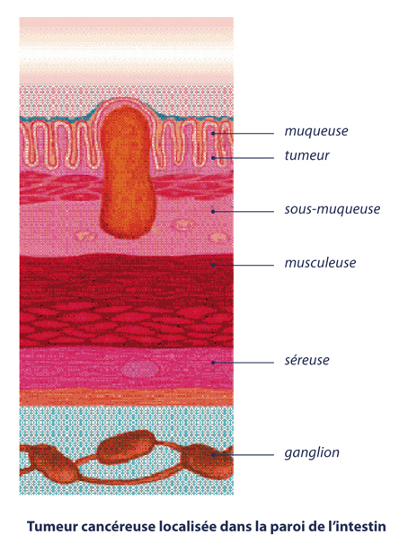
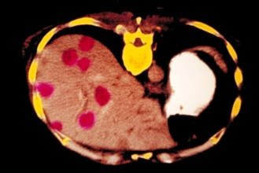
UNE MEILLEURE SURVIE EN CAS DE DÉTECTION
AUX STADES PRÉCOCES
Survie¹ globale (tous stades 1 à 4) à 5 ans : 56 %, et à 10 ans : 50 %
STADES DES LÉSIONS DÉTECTÉES |  | SURVIE² PAR STADE À 5 ANS
Précoces | 0 – In situ | 90 %
 | 1 – Superficielle
 | 2 – Paroi du côlon
Régional | 3 – Ganglions | 70 %
Métastatique | 4 – Métastases | 13 %
 |  | (SEER) 2014 États-Unis.
Muqueuse
Tumeur
Sous-muqueuse
Musculeuse
Séreuse
Ganglion
Métastases
  ⁽¹⁾ Survie nette.
  ⁽²⁾ Survie relative.

Slide 9
LE CANCER COLORECTAL (CCR) :
3 niveaux de risque
NIVEAU DE RISQUE | MOYEN | ÉLEVÉ | TRÈS ÉLEVÉ
Personnes concernées | Population générale : 50 à 74 ans sans symptôme | Antécédent d’adénome « avancé » (AA) ou de CCR : personnel un parent 1er degré < 65 ans ou deux parents 1er degré (quel que soit l’âge) Antécédent personnel de MICI (maladie inflammatoire chronique intestinale) : maladie de Crohn rectocolite hémorragique | Prédisposition héréditaire : polypose adénomateuse familiale cancer colorectal héréditaire non polyposique (HNPCC ou syndrome de Lynch)
Risque de cancer colorectal vie entière | 3 à 4 % | 4 à 10 % | 40 à 100 %
% des cancers colorectaux diagnostiqués | ≈ 80 % | 15 à 20 % | 1 à 3 %

Slide 10
UNE PRISE EN CHARGE SPÉCIFIQUE
SELON LE NIVEAU DE RISQUE
Les personnes à risque élevé ou très élevé de développer un cancer colorectal doivent se voir proposer une autre modalité de dépistage ou de suivi.
SCHÉMA SIMPLIFIÉ DES CONDUITES À TENIR EN FONCTION DU NIVEAU DE RISQUE
PATIENT À RISQUE MOYEN
PATIENT À RISQUE ÉLEVÉ
PATIENT À RISQUE TRÈS ÉLEVÉ
Dépistage organisé
Test immunologique de recherche de sang occulte dans les selles
Consultation
chez un gastroentérologue
Consultation chez
un gastro-entérologue
Coloscopie
Consultation d’oncogénétique : recherche de mutation
si le risque très élevé est confirmé (mutation avérée)
Chromocoloscopie

Slide 11
2/ Le dépistage du cancer colorectal chez les personnes à risque moyen

Slide 12
CONDITIONS NÉCESSAIRES À L’ORGANISATION
D’UN PROGRAMME DE DÉPISTAGE¹
  Problème de santé publique
      compte tenu par exemple de la fréquence et de la gravité de la maladie
  Histoire naturelle connue et existence d’une phase de latence ou préclinique
      ce qui permet un positionnement du dépistage
  Test de dépistage adapté simple à mettre en œuvre, fiable, reproductible et valide
  Test acceptable par la population
      par exemple : test non invasif, sans effet indésirable, pris en charge à 100 %...
  Moyens de diagnostic, traitement disponible et efficacité du programme de dépistage sur la réduction de la mortalité ou la morbidité évaluée et établie
  Balance bénéfices/risques favorable
  Programme efficient
  ⁽¹⁾ D’après l’OMS et Anaes.

Slide 13
LE DÉPISTAGE : agir précocement pour optimiser les chances du patient
Le dépistage (OMS) : « Effectuer un tri entre les personnes apparemment en bonne santé mais probablement atteintes d’une maladie donnée et celles qui en sont probablement exemptes. »
Lésion précancéreuse
ou anomalie¹
1re cellule
cancéreuse
Décès par
cancer colorectal
1^{ers} symptômes
Évolution
Temps
BÉNÉFICES
Traitements moins lourds
et plus efficaces
  Décès évités
  Années de vie gagnées
  Séquelles moindres
Cancers évités
DÉPISTAGE POSSIBLE¹
  ⁽¹⁾ Selon le type de test.

Slide 14
BALANCE BÉNÉFICES/RISQUES DU DÉPISTAGE ORGANISÉ : les bénéfices
Détection des cancers à un stade plus précoce :
  Traitements plus efficaces apportant de meilleures chances de guérison
  (réduction de la mortalité)
  Traitements moins lourds et réduisant les séquelles (impact sur la morbidité)
      2/3 des cancers détectés traités par chirurgie seule
Détection des lésions précancéreuses avant qu’elles ne se transforment
en cancer
Autres avantages :
  Amélioration de la qualité des pratiques de dépistage
  Lutte contre les inégalités

Slide 15
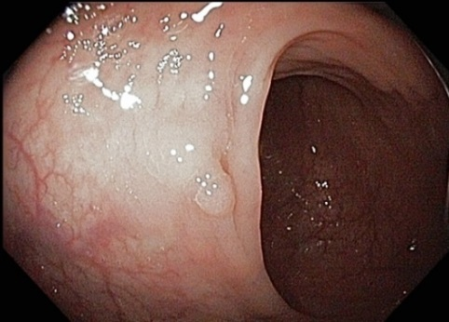
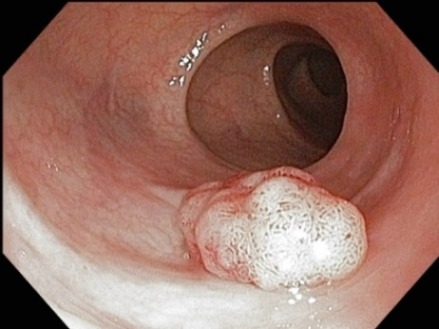
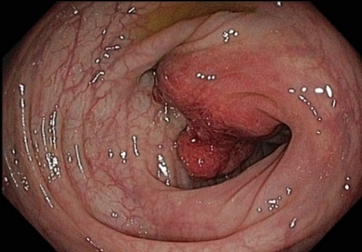
IMPACT SUR LA MORTALITÉ ET L’INCIDENCE
0
10 ans
Du fait de l’histoire naturelle du cancer colorectal, le programme de dépistage permet d’avoir un impact sur la mortalité ET sur l’incidence des cancers colorectaux
  impact sur la mortalité démontré (avec test au gaïac) :  15 à 18 % de la mortalité
  par cancer colorectal
  impact sur l’incidence (avec test immunologique) :  ≈ 20 % chez les participants
1 000 polypes
100 adénomes
25 cancers
60-80 % de ces cancers se développent sur un adénome

Slide 16
DONNÉES D’ÉVALUATION DU DÉPISTAGE
ORGANISÉ AVEC LE TEST AU GAÏAC
Un taux de participation insuffisant:
  taux de participation national : 30 % (2013-2014)
  hommes : 28 % / femmes: 31,5 %
    (Recommandation européenne de 45 % de participation minimum)
Taux de positifs en baisse depuis 2009 : 2,2 % en 2013-2014
    (Soit estimation sur 2009-2014 : ≈ 450 000 tests positifs)
Taux de réalisation de la coloscopie après test positif : 87 %
  ≈ 6,9 % de cancers détectés après coloscopie (2010-2011)
    (Soit estimation sur 2009-2014 : ≈ 27 500 cancers détectés)
  ≈ 18 % d’adénomes avancés détectés après coloscopie (2010-2011)
    (Soit estimation sur 2009-2014 : ≈ 72 500 porteurs d’au moins un AA détectés)

Slide 17
DÉPISTAGE ORGANISÉ : du test au gaïac au test immunologique
TEST AU GAÏAC | TEST IMMUNOLOGIQUE
Non spécifique de l’Hb humaine Basé sur l’activité peroxydasique de l’hème | Spécifique de la globine de l’Hb humaine
Lecture visuelle | Lecture automatisée, résultats quantitatifs avec un seuil de positivité réglable
Sensibilité cancer : ≈ 35 à 40 % Sensibilité AA: ≈ 10 % | Sensibilité cancer : ≈ 65 à 75 % Sensibilité AA: ≈ 25 %
Spécificité : ≈ 98 % | Spécificité : ≈ 96 à 98 %
Taux de positifs : 2,2 % (InVS 2013-2014) | Taux de positivité cible: 4 % (⇨ plus de coloscopies)
VPP Cancer : ≈ 7 % (InVS) VPP AA+Cancer : ≈ 25 à 45 % (selon études) Faux négatifs : ≈ 3 ‰ | Avec un taux de positivité de 4 % : VPP Cancer : ≈ 7 à 8 % VPP AA+Cancer : ≈ 33 à 48 % (selon études) Faux négatifs : ≈ 1 à 1,5 ‰

Slide 18
LES « PLUS » DU TEST IMMUNOLOGIQUE
PLUS PERFORMANT
Au seuil de 150 ng Hb/ml :
  – ≈ 2 fois plus de cancers détectés
    – ≈ 2,5 fois plus d’adénomes avancés détectés
PLUS SIMPLE
1 seul prélèvement
de selles
1 test plus ergonomique, plus simple et rapide d’utilisation
PLUS FIABLE
Lecture automatisée
Ajustement possible
du seuil de positivité
  Le test de dépistage retenu a fait l’objet d’études en population dans la situation du programme de dépistage pour la démonstration de son efficacité (≠ des tests immunologiques utilisés en laboratoire de ville pour le diagnostic)
MEILLEURE PARTICIPATION ATTENDUE DE LA POPULATION CIBLE : + 10 à 15 points

Slide 19
LES RISQUES LIÉS À LA COLOSCOPIE
SUITE À UN TEST POSITIF
Cancers détectés pour 7 à 8 % des tests positifs, néoplasies avancées
pour 26 à 40 %
Estimation des risques liés à la coloscopie :
Combinaison des données nationales de l’assurance maladie
(toutes coloscopies y compris diagnostiques) et des données
d’une étude de suivi spécifique dans le cadre du dépistage en Alsace
  Complications modérées à sévères : 1 à 4,5 ‰ coloscopies (surtout après procédure thérapeutique)
    Perforations intestinales : 0,5 à 1 ‰ actes
    Hémorragies : 1 à 3 ‰ actes
  Décès consécutifs aux complications : 1/18 000 à 1/10 000 coloscopies

Slide 20
3/ Le médecin généraliste,
acteur clé du dépistage organisé
du cancer colorectal

Slide 21
LE MÉDECIN GÉNÉRALISTE : un rôle essentiel
INVITATION PAR STRUCTURE DE GESTION
Médecin traitant
Population cible de 50 à 74 ans
Pas de visite chez
le médecin traitant
RISQUE MOYEN :
remise du test immunologique
Évaluation du niveau de risque
Risques élevé et très élevé :
autres modalités de suivi
Information SG refus et exclusion
Réalisation du test
Relance postale à 3 mois si test non effectué
Test positif
Test négatif
Orientation vers un gastroentérologue
Invitation à refaire le test
de dépistage 2 ans après
Incitation à consulter en cas de symptômes évocateurs dans l’intervalle
Coloscopie
Relance postale
à 6 mois si test non effectué
Lésions
Coloscopie normale
Prise en charge
et suivi du patient
Invitation à renouveler
le test de dépistage
5 ans plus tard

Slide 22
LE MÉDECIN GÉNÉRALISTE : un rôle essentiel dans le dépistage organisé
Propose la modalité de dépistage : suivi adapté au niveau de risque
de la personne (en fonction des antécédents personnels et familiaux,
de l’existence de symptômes)
Dépistage organisé si la personne est éligible (avec ou sans lettre d’invitation)
  Explique le principe du dépistage et la stratégie en deux temps
  Informe la personne sur les avantages et limites du dépistage
  Discute de ses éventuelles réticences
  Remet le kit de dépistage si assentiment
  Explique les étapes du mode d’emploi et s’assure de leur bonne compréhension
TEST NÉGATIF :
  Informe qu’il faut consulter
  en cas de symptômes
  évocateurs et propose le test
  2 ans plus tard
TEST POSITIF :
  Oriente vers un gastro-entérologue
  Convainc le cas échéant son patient
  de réaliser la coloscopie
  Suivi

Slide 23
LES FREINS AU DÉPISTAGE
Les freins potentiels de la population cible
  Ne se sent pas concerné (âge, symptômes…)
  Méconnaissance des procédures de dépistage
  Gêne à l’égard de la localisation au côlon et au rectum (sujet tabou, partie intime
  du corps)
  Représentation des selles
  Peur du résultat (mais résultat positif dans 4 % des cas !)
  Peur de la coloscopie
  Précédent(s) test(s) négatif(s) (surtout de façon répétée)
  Facteurs d’inégalité (niveau d’éducation et CSP…)
Autres situations pouvant gêner le dépistage
  Kit remis à tort à une personne qui aurait dû être orientée vers une autre stratégie
  de dépistage (SG en informera le médecin)

Slide 24
LES LEVIERS À LA PARTICIPATION
Qualité de la relation médecin-patient :
  un des éléments clés du dispositif de dépistage
Relation de confiance et légitimité du médecin :
  force de conviction importante dans l’adhésion et fidélité au programme de dépistage (tous les 2 ans)
En cas de personne non compliante : aborder les réticences et obstacles éventuels
au dépistage puis :
  identifier ses connaissances dans le domaine,
  utiliser ses désirs et le niveau d’information pour adapter son discours,
  aider la personne à faire une balance décisionnelle et délivrer l’information,
  attendre son approbation pour délivrer les informations techniques,
  prendre en compte la réalité, les valeurs et les priorités de la personne si reste réticente (temporiser sans
  pour autant renoncer).
Aborder les apports du test immunologique :
  prélèvement de selles unique, simplicité d’utilisation et ses meilleures performances.
S’assurer de la compréhension des informations délivrées.
9 personnes sur 10 réalisent le test quand il est remis par le médecin

Slide 25
DÉPISTAGE ORGANISÉ : les messages à transmettre aux patients à risque moyen
RÉGULARITÉ ET SIMPLICITÉ
  Tous les 2 ans : importance du dépistage dès 50 ans
  1 seul prélèvement
  Pris en charge à 100 %, sans avance de frais (« gratuit »)
BÉNÉFICES ET LIMITES
  Fréquence et gravité
  du cancer colorectal
  Détection de cancers
  à un stade débutant
  et de lésions avant transformation en cancer
  Meilleures chances
  de guérison du cancer
  et contribue à l’éviter
  Risques et limites : faux positifs et complications (coloscopie), mais minimes par rapport aux bénéfices attendus
BIEN RESPECTER
LES CONSIGNES DE RÉALISATION DU TEST
  Renseigner correctement
  la fiche d’identification
  Compléter et placer correctement l’étiquette autocollante sur le tube de prélèvement
  Respecter les modalités
  de prélèvement
  S’assurer de la bonne compréhension de la personne des consignes
  d’utilisation du kit de dépistage et de l’envoi du test au centre de lecture

Slide 26
4/ Le kit de dépistage du cancer colorectal
Le nouveau test immunologique

Slide 27
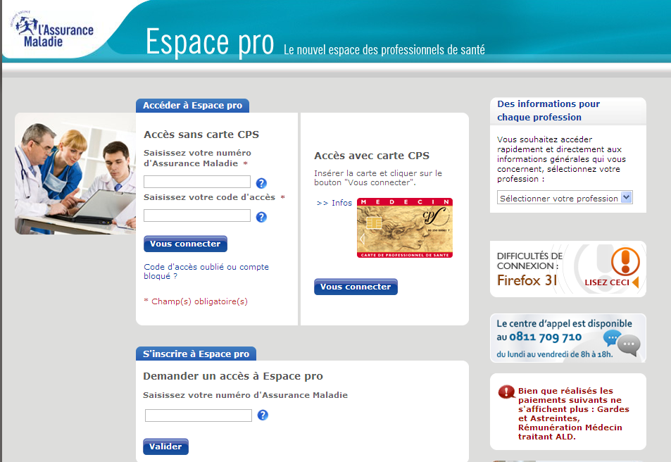
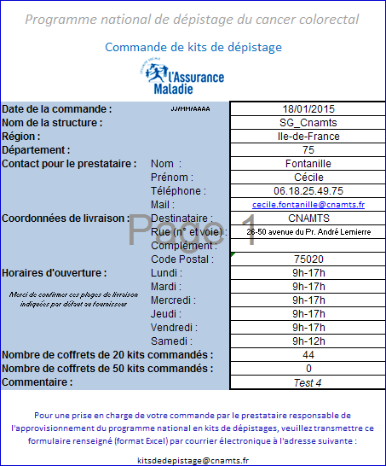
2 POSSIBILITÉS DE COMMANDE
DU KIT DE DÉPISTAGE
1. Sur votre espace pro Ameli
https://espacepro.ameli.fr
2. Auprès de votre structure
de gestion
  NB. : Les anciens kits au gaïac peuvent être jetés sans précaution particulière.

Slide 28



LE KIT DE DÉPISTAGE
VOLET 1
  Le mode d’emploi disponible également en vidéo sur e-cancer.fr
VOLET 2
  La fiche d’identification
  à compléter
  Le dispositif de recueil des selles
VOLET 3
  Le tube de prélèvement
  Le sachet de protection du test
  L’enveloppe T de retour
  du test

Slide 29
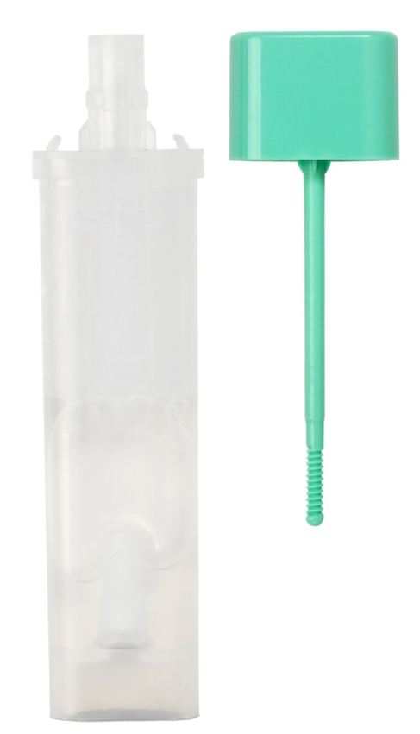
LE TEST IMMUNOLOGIQUE
LA TIGE DE PRÉLÈVEMENT :
son extrémité est striée
et permet la collecte
de l’échantillon de selles.
LE SEPTUM :
permet de contrôler
et calibrer la quantité
de selles introduite
dans le volume de tampon.
La partie striée de la tige doit être recouverte de selles.
LE TAMPON :
conserve l’échantillon
jusqu’à la lecture.
Des agents stabilisants limitent la protéolyse
de la globine.

Slide 30
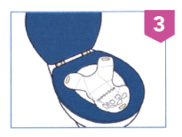



LE TEST DE DÉPISTAGE
Les modalités de recueil des selles
    Un dispositif de recueil des selles est à disposer sur la lunette des toilettes.
    La tige qui est à l’intérieur du tube permet de recueillir les selles.
3
4
5
    Il s’agit de gratter les selles à leur surface à plusieurs reprises de manière à recouvrir
    la partie striée du bâtonnet.
6
    Une fois les selles prélevées, le bâtonnet est introduit dans le tube, qui doit être refermé.
7
    Il doit ensuite être secoué énergiquement.

Slide 31
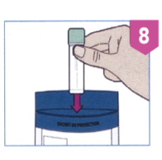


L’ENVOI DU TEST
8
    Une fois refermé, le test est glissé dans l’enveloppe de protection.
    L’enveloppe de protection, ainsi que la fiche d’identification complétées, sont à insérer dans l’enveloppe T de retour du test.
    L’enveloppe doit être postée au plus tard 24 heures après la réalisation du test.
    Envoyer l’enveloppe le plus rapidement possible après sa réalisation.
9
10
Les résultats sont adressés sous 24 à 48 heures :
au patient,
au médecin traitant,
à la structure de gestion.

Slide 32
LA FICHE D’IDENTIFICATION : un élément important
VOTRE PATIENT
  A une lettre d’invitation
  Il doit :
  remplir « Date de réalisation »
  et « N° de téléphone »
  y coller la grande étiquette
  reçue avec l’invitation
  coller sur le tube la petite
  étiquette reçue avec l’invitation
  et la date de son prélèvement
  de selles
  N’a pas (plus) sa lettre d’invitation
  Il doit :
  remplir « Date de réalisation »
  et « N° de téléphone »
  remplir ces parties
  remplir l’étiquette et la coller
  sur le tube de prélèvement
VOTRE IDENTIFICATION
  Commande du kit réalisée
  via l’espace pro :
  fiche préremplie
  Commande du kit auprès
  de la structure de gestion :
  coller l’étiquette remise
  par la structure de gestion
  ou remplir cette partie.

Slide 33
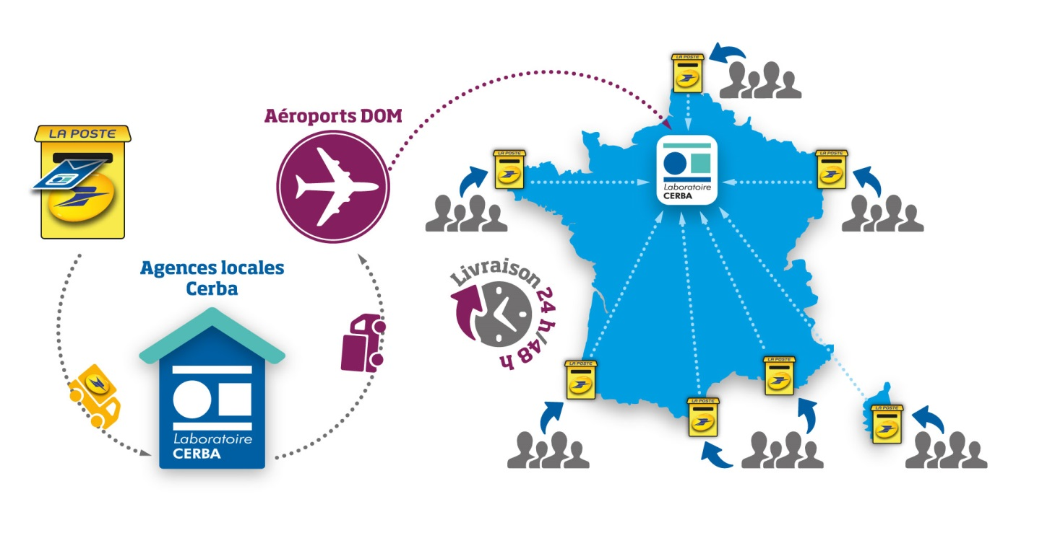
ANALYSE CENTRALISÉE ET ACCÈS AUX RÉSULTATS
Acheminement vers le laboratoire
  Métropole : 24 heures
  DOM : 48 heures
Transmission des résultats au médecin:
  Par courrier
  Par serveur ou messagerie sécurisée
  La personne reçoit son résultat par courrier ou en se connectant à un site sécurisé.
  La structure de gestion est destinataire des résultats.
Guadeloupe, Martinique, Guyane,
La Réunion, Mayotte

Slide 34
5/ Les cas particuliers ne relevant pas du dépistage par test immunologique

Slide 35
AGIR FACE AUX SYMPTÔMES
Que ce soit au moment de la remise du test ou en termes de sensibilisation
pour les 2 ans qui suivront un test de dépistage négatif :
  les personnes présentant une symptomatologie évocatrice de cancer colorectal
  relèvent d’une coloscopie de diagnostic
  les symptômes les plus évocateurs sont les suivants :
    présence de sang (rouge ou noir) dans les selles,
    douleurs abdominales d’apparition récente, persistantes ou inexpliquées
    (surtout après 50 ans),
    troubles du transit d’apparition récente : diarrhée ou une constipation inhabituelle,
    ou une alternance de ces états, coliques violentes, syndrome rectal (faux besoins,
    ténesme, épreintes),
    amaigrissement inexpliqué,
    [anémie ferriprive].
Vous devez adresser ces personnes à un gastro-entérologue.

Slide 36
PATIENTS À RISQUE MOYEN : dans quels cas ne pas faire ou différer le test ?
Si le résultat d’un test est positif, il est inutile de refaire un test
de confirmation :
  la personne doit être adressée à un gastro-entérologue
Une personne est en droit de refuser ce dépistage.
  Elle doit notifier son refus à la structure de gestion pour être considérée comme définitivement inéligible.
  Le médecin transmet également l’information du refus à la structure de gestion.
EXAMENS ANTÉRIEURS JUSTIFIANT LE REPORT DU TEST IMMUNOLOGIQUE | DURÉE DU REPORT
Coloscopie totale Coloscanner seul ou coloscopie incomplète suivie d’un coloscanner Test de recherche de sang dans les selles | 5 ans 2 ans – sous réserve d’un avis médical 2 ans

Slide 37
6/ Les outils à disposition du médecin généraliste

Slide 38
INFORMATIONS ET OUTILS POUR AGIR : pour votre pratique
  Des fiches d’aide à la pratique
    « Le médecin traitant acteur du dépistage organisé du cancer colorectal »
    « Dépistage par test immunologique et autres modalités »
  Un espace d’information sur e-cancer.fr
  Ce diaporama en format e-pdf (mis en ligne fin avril)
  Un module e-fmc réalisé avec Le Quotidien du médecin (disponible fin avril)

Slide 39

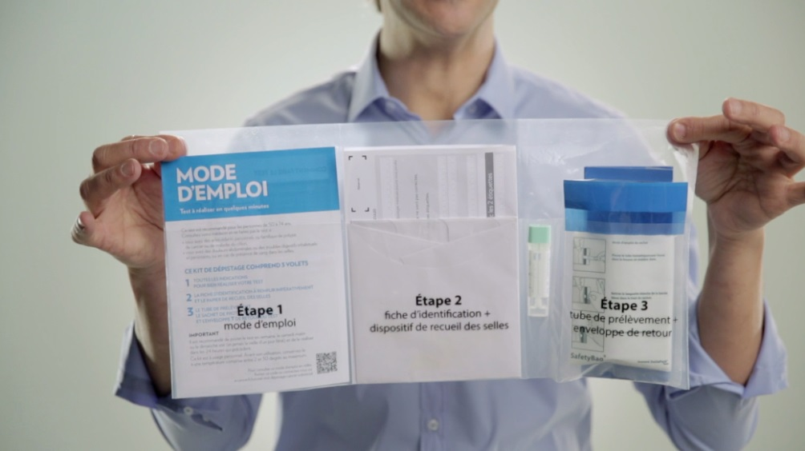
INFORMATIONS ET OUTILS POUR AGIR : pour vos patients
Pour vos patients :
  un dépliant d’information
  un mode d’emploi vidéo en plus du mode d’emploi contenu dans le kit
  une vidéo pédagogique
  un espace d’information sur e-cancer.fr
Une campagne d’information nationale dans les médias en mai 2015.

Slide 40
LES POINTS CLÉS
  Pour qui ?
      17 millions de personnes âgées de 50 à 74 ans (risque moyen) sans symptômes
      ni antécédent particulier en rapport avec le cancer du côlon ou du rectum
  Pourquoi ?
      Favoriser la détection précoce de lésions cancéreuses et précancéreuses
      et permettre ainsi de meilleures chances de guérison ou d’éviter un cancer
      Le dépistage : « un geste simple qui peut sauver la vie »
  Comment ?
      Un test performant, fiable et simple : le test immunologique de recherche de sang occulte
      dans les selles,
  Commande des kits de dépistage : 2 possibilités
      Espace pro d’Ameli.fr : https://espacepro.ameli.fr
      Structure de gestion en charge des dépistages,
  Garantir l’identification et l’envoi des résultats sur la fiche d’identification
  et sur le tube de prélèvement
      Vérifier l’identification du patient,
      Vérifier la présence de votre identification sur la fiche ou compléter avec vos coordonnées,

Slide 41
RÉFÉRENCES
    Binder-Foucard F. et al. Estimation nationale de l’incidence et de la mortalité par cancer en France entre 1980 et 2012. Partie 1 – Tumeurs solides. Francim, INCa, InVS, Inserm, Hospices Civils de Lyon, 2013. (Diapos 5, 6, 7)
    Surveillance, Epidemiology and End Results Program (SEER 2014) http://seer.cancer.gov/statfacts/html/colorect.html. (Diapo 8)
    Wilson J., Jungner G. Principles and Practice of Screening for Disease. World Health Organization, 1968. (Diapo 12)
    Guide méthodologique : comment évaluer a priori un programme de dépistage ? Agence nationale d’accréditation et d’évaluation en santé, Paris 1995. (Diapo 12)
    Faivre J., et al. « Reduction in colorectal cancer mortality by fecal occult blood screening in a French controlled study ». Gastroenterology. 2004;126:1674-80. (Diapo 15)
    European Commission. European Guidelines for Quality Assurance in Colorectal Cancer Screening and Diagnosis. First Edition. Segnan N., Patnick J., von Karsa L. (eds), 2010. Luxembourg: Publications Office of the European Union. http://bookshop.europa.eu/is-bin/INTERSHOP.enfinity/WFS/EU-Bookshop-Site/en_GB/-/EUR/ViewPublication-Start?PublicationKey=ND3210390. (Diapo 15)
    Ventura L., et al. « The impact of immunochemical faecal occult blood testing on colorectal cancer incidence ». Digestive Liver Disease. 2014 46:82-6. (Diapo 15)
    Évaluation épidémiologique du programme de dépistage organisé du cancer colorectal
    en France – Résultats 2009-2010. Institut de veille sanitaire, Saint-Maurice, 2013. (Diapos 16, 17)
    http://www.invs.sante.fr/Dossiers-thematiques/Maladies-chroniques-et-traumatismes/Cancers/Evaluation-des-programmes-de-depistage-des-cancers/Evaluation-du-programme-de-depistage-du-cancer-colorectal/Indicateurs-d-evaluation/Evaluation-du-programme-sur-la-periode-2010-2011 (Diapos 16, 17)

Slide 42
RÉFÉRENCES
    http://www.invs.sante.fr/Dossiers-thematiques/Maladies-chroniques-et-traumatismes/Cancers/Evaluation-des-programmes-de-depistage-des-cancers/Evaluation-du-programme-de-depistage-du-cancer-colorectal/Indicateurs-d-evaluation/Taux-de-participation-au-programme-de-depistage-organise-du-cancer-colorectal-2013-2014 (Diapos 16, 17)
    Brenner H., Tao S. « Superior diagnostic performance of faecal immunochemical tests for haemoglobin in a head-to-head comparison with guaiac based faecal occult blood test among 2235 participants of screening colonoscopy ». European Journal of Cancer. 2013 Sep;49(14):3049-54. (Diapo 17)
    de Wijkerslooth T.R. et al. « Immunochemical fecal occult blood testing is equally sensitive for proximal and distal advanced neoplasia ». American Journal of Gastroenterology. 2012 Out ;107(10) : 1570-8. (Diapo 17)
    Hernandez V. et al. « Fecal immunochemical test accuracy in average-risk colorectal cancer screening ». World Journal of Gastroenterololy. 2014 Jan; 20(4): 1038-47. (Diapo 17)
    Lee J. et al. « Accuracy of fecal immunochemical tests for colorectal cancer: systematic review and meta-analysis ». Annals of Internal Medecine. 2014 Feb;160(3):171. (Diapo 17)
    Park D. et al. « Comparison of guaiac-based and quantitative immunochemical fecal occult blood testing in a population at average risk undergoing colorectal cancer screening ». American Journal
    of Gastroenterology. 2010 Sept;105(9):2017-25. (Diapo 17)
    Grazzini G. et al. « Immunochemical faecal occult blood test: number of samples and positivity
    cut-off. What is the best strategy for colorectal cancer screening? ». British Journal of Cancer.
    2009 Jan 27 ;100(2): 259-265. (Diapo 17)

Slide 43
RÉFÉRENCES
    Hol L. et al. « Screening for colorectal cancer: random comparison of guaiac and immunochemical faecal occult blood testing at different cut-off levels ». British Journal of Cancer. 2009 April 7 ;100(7): 1103-1110. (Diapo 17)
    van Rossum L.G. et al. « Random comparison of guaiac and immunochemical fecal occult blood
    tests for colorectal cancer in a screening population ». Gastroenterology. 2008 July. 135(1):82-90. (Diapo 18)
    Hol L. et al. « Screening for colorectal cancer: randomised trial comparing guaiac-based and immunochemical faecal occult blood testing and flexible sigmoidoscopy ». Gut. 2010 Jan;59(1):62-8. (Diapo 18)
    Étude sur la pratique des coloscopies en France. Assurance maladie – 6 décembre 2012. http://www.ameli.fr/espace-presse/communiques-et-dossiers-de-presse/les-derniers-communiques-de-la-caisse-nationale/detail-d-un-communique/2193.php. (Diapo 19)
    Denis B., et al. « Participation in four rounds of a French colorectal cancer screening programme with guaiac faecal occult blood test: a population-based open cohort study ». Journal of Medical Screening. 2015. (Diapo 19)
    Les Français face au dépistage des cancers. Boulogne-Billancourt : INCa. 2009. http:// www.ecancer.fr/component/docman/doc_download/9399-les-francais-face-au-depistage. (Diapo 24)
    Bismuth M. La consultation de délivrance du test Hémoccult dans le cadre du dépistage organisé: étude qualitative Thèse d’exercice, Université Paris Diderot – Paris 7. UFR de médecine, 2011. (Diapo 24)
    Aubin-Auger I. Improving Colorectal Cancer Screening in General Practice from Obstacles
    to Brief Intervention (dissertation for the degree of doctor in medical sciences).
    University of Antwerp; 2014. (Diapo 24)

